Slide 1
雙語教學說明會 Bilingual Teaching
開始才會改變
Just do it!

Slide 2
01
02
目標與定義
03
04
雙語教學說明會內容
面向與策略
本校實施方式
Q & A

Slide 3
-這是你心中的雙語教學嗎？
臺南市雙語暨英語教育資源中心--Tainan Bilingual and English Education Resource Center - 藝術團 (tn.edu.tw)

Slide 4
雙語教學 不等於 全英語教學

Slide 5
01
目標與定義
HOLA

Slide 7
雙語教學的定義
雙語教育範圍為中文、英文兩種語言
基於學生中心原則，強化課室英語、生活化英語或 學科關鍵字使用，逐步調高英語使用頻率
20%-80% 皆被視為雙語教學
英語為語文工具，重點仍在該領域概念與能力的學習

Slide 8
02
面向與策略
Let’s go!

Slide 10
雙語活動學校(C類)
A級：33校 B級：50校 C級：189校
針對實施年級，雙語課程需達每周上課節數1/9
低
23 * 1/9 = 3節雙語課程
中
29 * 1/9 = 3節雙語課程
高
32 * 1/9 = 4節雙語課程
原本的英語及彈英都可採納

Slide 11
雙語活動學校(C類)
英語及彈英都可採納
一
3雙語= 彈英 +2
二
3雙語= 2英 +1
中
高
4雙語= 2英 +2

Slide 12
雙語活動學校(B類)
A級：33校 B級：50校 C級：189校
針對實施年級，雙語課程需達每周上課節數1/6
低
23 * 1/6 = 4節雙語課程
中
29 * 1/6 = 5節雙語課程
高
32 * 1/6 = 5節雙語課程
原本的英語及彈英都可採納

Slide 13
雙語活動學校(B類)
英語及彈英都可採納
一
4雙語= 彈英 +3
二
中
5雙語= 2英 +3
高

Slide 14
雙語教育原則
依領域課程目標前提下實施，不是中翻英
但英語教師協同支持與備課非常重要
1
學生習得既有課程的知能，也在自然的教學與
學習情境下增加不同語言的使用機會
2
3
評量仍回歸該領域之多元評量

Slide 15
雙語教育實施作法
建立雙語教師社群，透過「共備」，
進行跨領域連結
1
(1)每節課中，利用一定的時間採英語授課
---課室英語、生活化英語
(2)以單元教學，規劃固定比率節數採雙語進行
---課室英語、生活化英語、學科關鍵字
2

Slide 16
台南市的目標：雙語學校數
112
111
113
A級：33校 B級：90校 C級：149校
A級：63校 B級：120校 C級：89校
A級：73校 B級：199校 C級：0校

Slide 17
03
本校實施方式

Slide 18
課室英語
110 (2)
台南市課室英語84句
課室英語手冊
國中小常用課室英語
參考手冊

Slide 19
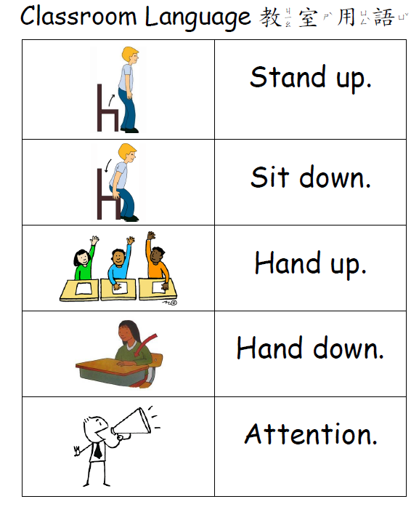
一年級

Slide 20
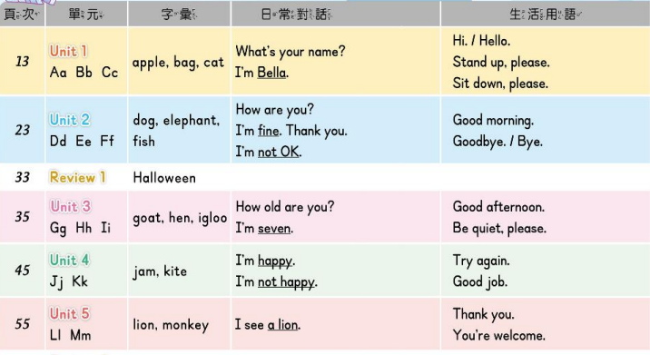
二年級

Slide 21
三年級

Slide 22
四年級

Slide 23
五年級

Slide 24
六年級

Slide 25
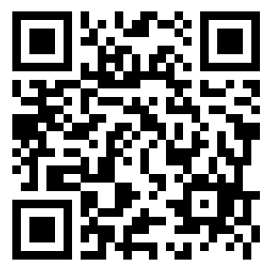
請協助調查
英語認證(CEFR英語能力) 無/ A(初級)/B1(中級)/
B2(中高級)/C(高級)以上
*請於1/14(五)12:00前填寫完畢
Thank you!
Notes:
https://forms.gle/PscAjG88Cm9tknw49

Slide 26
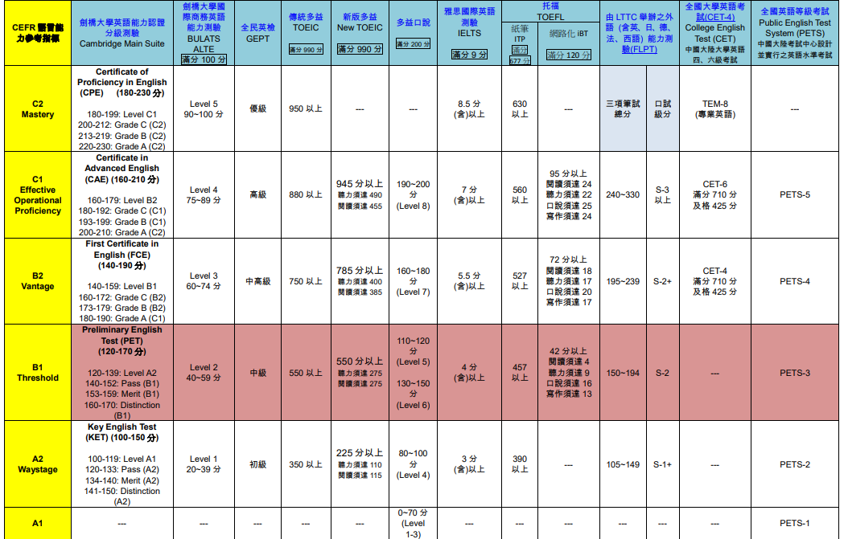

Slide 27
Notes:
推派學年及討論何領域融入課室英語

Slide 28
本校目標
111
選定年級領域 進行共備
110 (2)
112
單元性/每節課固定比例
選定年級領域 融入課室英語
擴大選定年級領域 進行共備
每月召開雙語領域會議 檢視及調整

Slide 29
下學期英語活動
每周二 中午ICRT廣播
英語繪、讀本閱讀活動

Slide 30
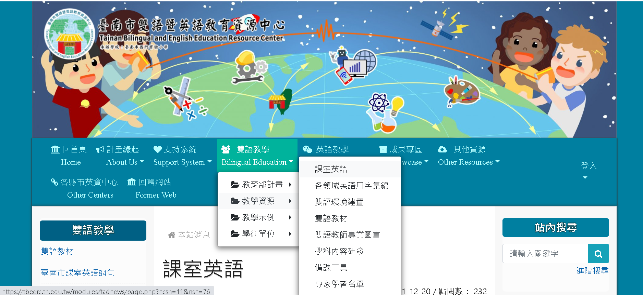

Slide 31
04
Q & A

Slide 32
RESOURCES
● 臺南市雙語暨英語教育中心 https://tbeerc.tn.edu.tw/
● 臺南市政府教育局雙語教育中程計畫

